Slide 1
Prepared by Aminur Rahman

Slide 2
পদার্থবিজ্ঞান ২য় পত্র
তৃতীয় অধ্যায়ঃ
চল তড়িৎ (Current Electricity)
Prepared By
আমিনুর রহমান
প্রভাষক (পদার্থবিজ্ঞান)
আবদুল কাদির মোল্লা সিটি কলেজ
নরসিংদী, বাংলাদেশ।

Slide 3
এ পাঠে আমরা যা যা শিখব
রোধের উষ্ণতা সহগ
জুলের সূত্র
জুলের তাপীয় ক্রিয়া
তড়িৎ প্রবাহের তাপীয় ক্রিয়া
কিলোওয়াট ঘণ্টা
বৈদ্যুতিক ক্ষমতা
Prepared by Aminur Rahman

Slide 4
রোধের উষ্ণতা সহগ
0ºC তাপমাত্রায় একক রোধের কোন পরিবাহীর তাপমাত্রা প্রতি একক বৃদ্ধিতে তার রোধের যে বৃদ্ধি ঘটে তাকে ঐ পরিবাহীর উপাদানের রোধের উষ্ণতা সহগ বলে।
রোধের উষ্ণতা সহগের একক K⁻¹.
0ºC তাপমাত্রায় কোন পরিবাহীর রোধ $R0$ এবং তাপমাত্রায় রোধ $Rθ$ হলে রোধের উষ্ণতা সহগ,
α= $\frac{Rθ−R0}{R0θ}$
টাংস্টেন রোধের উষ্ণতা সহগ 4.5×10⁻³ K⁻¹ বলতে বুঝায় যে 0ºC তাপমাত্রার 1Ω রোধবিশিষ্ট টাংস্টেন তারের তাপমাত্রা 1K বাড়ালে এর রোধ 4.5×10⁻³ Ω বৃদ্ধি পায়।
Prepared by Aminur Rahman

Slide 5
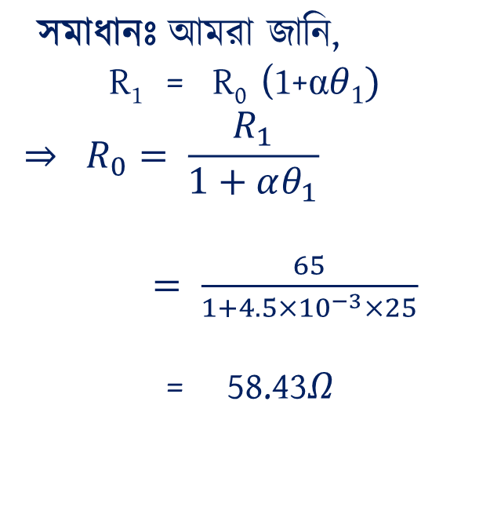
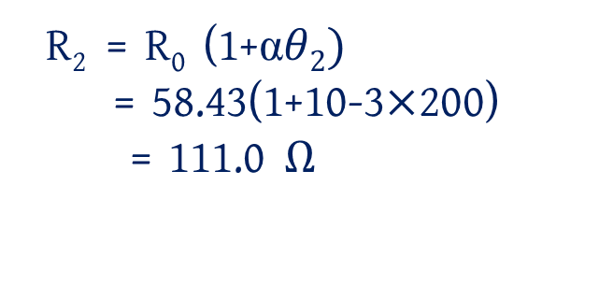
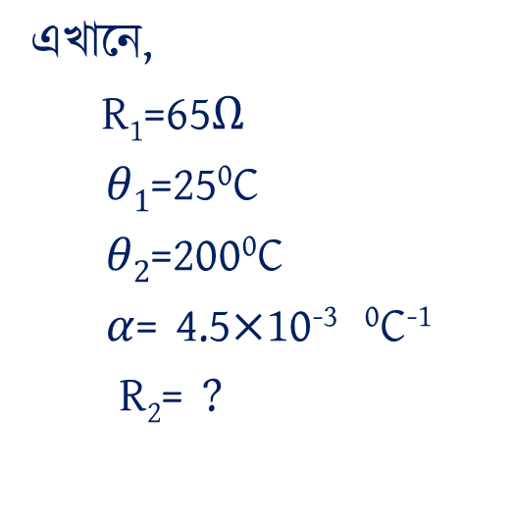
উদাহরণঃ 25⁰C তাপমাত্রায় একটি টাংস্টেন তারের রোধ 6$5Ω$ হলে 200⁰C তাপমাত্রায় এর রোধ কত? টাংস্টেন তারের রোধের উষ্ণতা সহগ 4.5$×$10⁻³ ⁰C⁻¹ ।
রোধের উষ্ণতা সহগ
সমাধানঃ আমরা জানি,
R₁ = R₀ (1+α$θ1)$ $$⇒ R_{0}= \frac{R_{1}}{1+αθ_{1}}$$ $= \frac{65}{1+4.5×{10}^{−3}×25}$ = 58.43$Ω$
এখানে,
R₁=65$Ω$
$θ1$=25⁰C
$θ2$=200⁰C
$α$= 4.5$×$10⁻³ ⁰C⁻¹
R₂= ?
R₂ = R₀ (1+α$θ2)$ = 58.43(1+10-3$×$200) = 111.0 $Ω$
Prepared by Aminur Rahman

Slide 6
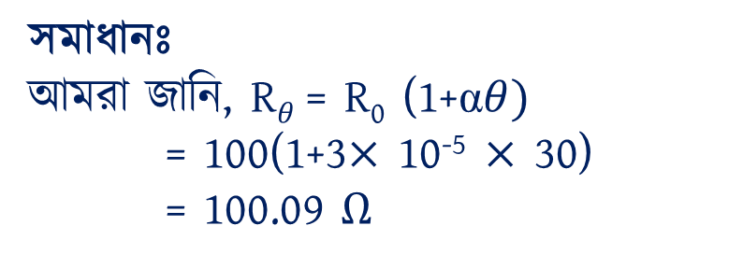
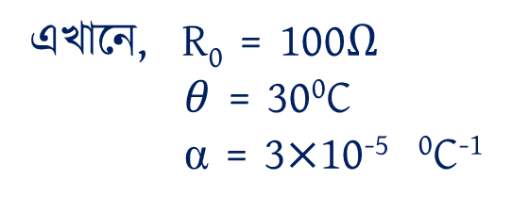
উদাহরণঃ 0⁰C তাপমাত্রায় একটি ম্যাঙ্গানিন তারের রোধ$\text{100}Ω$ হলে 30⁰C তাপমাত্রায় এর রোধ কত হবে? ম্যাঙ্গানিন তারের উষ্ণতা সহগ 3$×$10⁻⁵ ⁰C⁻¹ ।
রোধের উষ্ণতা সহগ
সমাধানঃ
আমরা জানি, R$θ$= R₀ (1+α$θ)$ = 100(1+3$×$ 10⁻⁵ $×$ 30) = 100.09 $Ω$
এখানে, R₀ = 100$Ω$ $θ$ = 30⁰C α = 3$×$10⁻⁵ ⁰C⁻¹
Prepared by Aminur Rahman

Slide 7
তড়িৎ প্রবাহের তাপীয় ক্রিয়া
জুলের সূত্র
পরিবাহীর মধ্য দিয়ে তাপ উৎপাদনের ক্ষেত্রে কাজ যদি সম্পুর্ণ রূপে তাপে পরিণত হয় তবে কাজ তাপের সমানুপাতিক।
অর্থাৎ, W $∝$ H
বা, W = JH
এখানে J একটি ধ্রুব সংখ্যা। এই ধ্রুব সংখ্যাকে তাপের যান্ত্রিক সমতা বলে। J এর মান 4.2 জুল/ক্যালরি।
R
বিদ্যুৎ (I)
তাপ (H)
Prepared by Aminur Rahman

Slide 8
তড়িৎ প্রবাহের তাপীয় ক্রিয়া
প্রথম সূত্রঃ তড়িৎ প্রবাহের সূত্রঃ
কোন পরিবাহীর রোধ (R) এবং প্রবাহকাল (t) অপরিবর্তিত থাকলে তড়িৎ প্রবাহের ফলে উৎপন্ন তাপ (H) প্রবাহের (I) বর্গের সমানুপাতিক। সূত্রানুযায়ী,
H $∝$ I²
কোন পরিবাহীর ভিতর দিয়ে I₁, I₂, I₃,……. প্রবাহ সমান সময় ধরে চালালে উৎপন্ন তাপের পরিমাণ H₁, H₂, H₃,….. হলে, সূত্রানুসারে
$\frac{\text{H}\text{1}}{I12}$ = $\frac{\text{H}\text{2}}{I22}$ = $\frac{\text{H}\text{3}}{I32}$ = ... ... = ধ্রুবক।
Prepared by Aminur Rahman

Slide 9
তড়িৎ প্রবাহের তাপীয় ক্রিয়া
দ্বিতীয় সূত্রঃ রোধের সূত্রঃ
কোন পরিবাহীর প্রবাহমাত্রা (I) এবং প্রবাহকাল (t) অপরিবর্তিত থাকলে তড়িৎ প্রবাহের ফলে উৎপন্ন তাপ (H) পরিবাহীর রোধের (R) সমানুপাতিক।
সূত্রানুযায়ী,
H $∝$ R
একই পরিমাণ প্রবাহ একই সময় ধরে R₁, R₂ ও R₃ রোধের ভিতর দিয়ে প্রবাহিত করলে উৎপন্ন তাপের পরিমাণ H₁, H₂ ও H₃ হলে, এই সূত্রানুসারে,
$\frac{\text{H}\text{1}}{\text{R}\text{1}}$ = $\frac{\text{H}\text{2}}{\text{R}\text{2}}$ = $\frac{\text{H}\text{3}}{\text{R}\text{3}}$ = ... ... = ধ্রুবক।
Prepared by Aminur Rahman

Slide 10
তড়িৎ প্রবাহের তাপীয় ক্রিয়া
তৃতীয় সূত্রঃ প্রবাহকালের সূত্রঃ
কোন পরিবাহীর প্রবাহমাত্রা (I) এবং রোধ (R) অপরিবর্তিত থাকলে পরিবাহীতে উৎপন্ন তাপ (H) প্রবাহকালের (t) সমানুপাতিক।
সূত্রানুযায়ী,
H $∝$ t
কোন নির্দিষ্ট পরিমাণ প্রবাহ t₁, t₂ ও t₃ সময় ধরে চালালে উৎপন্ন তাপের পরিমাণ H₁, H₂ ও H₃ হলে, এই সূত্রানুসারে,
$\frac{\text{H}\text{1}}{\text{t}\text{1}}$ = $\frac{\text{H}\text{2}}{\text{t}\text{2}}$ = $\frac{\text{H}\text{3}}{\text{t}\text{3}}$ = … … = ধ্রুবক।
Prepared by Aminur Rahman

Slide 11
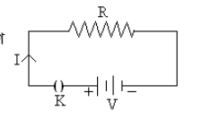
তড়িৎ প্রবাহের তাপীয় ক্রিয়া
R ওহম রোধের মধ্য দিয়ে অ্যাম্পিয়ার তড়িৎ প্রবাহ সেকেন্ড ধরে চললে উৎপন্ন তাপের পরিমাণ নির্নয়ঃ
ধরা যাক, R ওহম রোধ বিশিষ্ট একটি পরিবাহীর দুই প্রান্তের বিভব পার্থক্য V ভোল্ট হলে এক প্রান্ত হতে অন্য প্রান্তে Q কুলম্ব চার্জ প্রবাহিত হতে সম্পন্ন কাজের পরিমাণ,
W= VQ জুল ………………..(1)
যদি t সময়ে Q কুলম্ব চার্জ প্রবাহিত হওয়ার ফলে প্রবাহমাত্রা I হয় তবে, Q = It
W = IR . It জুল
W = I²R t জুল ………………2) জুলের সূত্রানুসারে, W α H বা, W = JH …………..3)
JH = I²R t
H = $\frac{I2Rt}{J}$ = $\frac{I2Rt}{4.2}$ = 0.24 I²R t জুল/ক্যালরি।
Prepared by Aminur Rahman

Slide 12
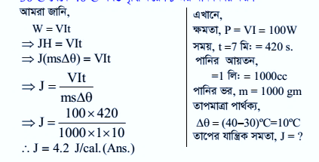
তড়িৎ প্রবাহের তাপীয় ক্রিয়া
উদাহরণঃ একটি 100W এর নিমজ্জক উত্তাপক 7 মিনিটে 1 লিটার পানির তাপমাত্রা 30ºC থেকে 40ºC পর্যন্ত বৃদ্ধি করে। J এর মান নির্ণয় কর।
Prepared by Aminur Rahman

Slide 13
এক কিলোওয়াট ক্ষমতা এক ঘণ্টা কাজ করলে যে শক্তি ব্যয় হয় তাকে এক কিলোওয়াট ঘণ্টা বলে। 1 kWh=1000Wh=1000×3600 J 1 B.O.T unit =1 kWh
কিলোওয়াট ঘণ্টা
বৈদ্যুতিক ক্ষমতা
তড়িৎ প্রবাহের ফলে একক সময়ে সম্পন্ন কাজকে বা তড়িৎ শক্তি ব্যয়ের হারকে তাড়িতিক বা বৈদ্যুতিক ক্ষমতা বলে।
P = VI = I²R = V²/R (W)
Prepared by Aminur Rahman

Slide 14
বাড়ির কাজ
তড়িৎ প্রবাহের ফলে বর্তনীতে তাপ উৎপন্ন হয় কেন?
অ্যালুমিনিয়াম রোধের উষ্ণতা সহগ 3.9×10⁻³ ºC⁻¹ বলতে কি বোঝায়?
রোধের উপর তাপমাত্রার প্রভাব ব্যাখ্যা কর।
Prepared by Aminur Rahman

Slide 15
Prepared by Aminur Rahman

